Slide 1
আজকের ক্লাসে সবাইকে স্বাগতম

Slide 2
এইচ, এম, মতিউর রহমান
সহকারি শিক্ষক (ব্যবসায় শিক্ষা)
পটুয়াখালী সরকারি বালিকা উচ্চ বিদ্যালয়, পটুয়াখালী।
মোবাইল-০১৭১৬-২২৪৪২৫
Email-matiur.ptk@gmail.com
অধ্যায়ঃ চতুর্থ
পিড়িয়ডঃ ৫ম
সময়ঃ ৫০ মিনিট
তারিখঃ ০6/10/২০১9 ইং

Slide 3
অংশীদারি ব্যবসায়ের মূল ভিত্তি কোনটি ?

Slide 4
একজন অংশীদার চলে গেলে কি অংশীদার ব্যবসায় ভেঙে যায় ?

Slide 5
১৯৩২ সালের অংশীদারি আইনের ৩৯ ধারায় বলা হয়েছে -
সকল অংশীদারদের মধ্যকার অংশীদারি সম্পর্কের বিলোপ সাধনই হচ্ছে অংশীদারি ব্যবসায়ের বিলোপসাধন।

Slide 6
অংশীদারি ব্যবসায়ের বিলোপসাধন

Slide 7
আজকের পাঠ শেষে শিক্ষার্থীরা---
১। অংশীদারি ব্যবসায়ের বিলোপ সাধন ধারণা ব্যাখ্যা
করতে পারবে।
২। অংশীদারি ব্যবসায়ের বিলোপ সাধন পদ্ধতি বর্ণনা
করতে পারবে।

Slide 8
কী কী উপায়ে অংশীদারি ব্যবসায়ের বিলোপ সাধন হতে পারে ?
অংশীদারি আইনের বিধান অনুসারে বিভিন্ন প্রক্রিয়ায় অংশীদারি ব্যবসায় বিলুপ্তি হতে পারে-
১। সকলে একমত হয়ে বিলোপসাধন – ধারা ৪০
২। বাধ্যতামূলক বিলোপসাধন – ধারা ৪১
৩। বিশেষ ঘটনা সাপেক্ষে বিলোপসাধন – ধারা ৪২
৪। বিজ্ঞপ্তির দ্বারা বিলোপসাধন – ধারা ৪৩
৫। আদালতের নির্দেশে বিলোপসাধন – ধারা ৪৪

Slide 9
সকলে একমত হয়ে বিলোপসাধন - 40
অংশীদারি আইনের ৪০ নং ধারা অনুসারে সকল অংশীদারের সম্মতিতে এ ব্যবসায়ের বিলোপসাধন হতে পারে।

Slide 10
বাধ্যতামূলক বিলোপসাধন - 41
অংশীদারি আইনের ৪১ নং অনুসারে ২ টি কারণে বাধ্যতামূলকভাবে বিলোপসাধন হতে পারে-
ক. একজন ব্যতীত সকল অংশীদার অথবা সকল অংশীদার ব্যতীত একজন দেউলিয়া বলে
বিবেচিত হলে।
খ. কোনো কার্য দ্বারা ব্যবসায়টি আইন বিরুদ্ধ বা অবৈধ হয়ে পড়লে।

Slide 11
বিশেষ ঘটনা সাপেক্ষে বিলোপসাধন - 42
অংশীদারি আইনের ৪২ ধারায় বলা হয়েছে যে, কোনো অংশীদারের মৃত্যু হলে ঐ অংশীদারি ব্যবসায়ের বিলোপ ঘটে।

Slide 12
জোড়ায় কাজ
অংশীদারি আইনের ৪২ ধারা অনুযায়ী অংশীদারি ব্যবসায় বিলোপ সাধনের কারণগুলো লিখ।

Slide 13
সমাধান
ক. ব্যবসায়ের নির্দিষ্ট সময় শেষ হয়ে গেলে।
খ. ব্যবসায়ের নির্দিষ্ট কাজ শেষ হয়ে গেলে।
গ. কোনো অংশীদারের মৃত্যু হলে।
ঘ. আদালত কর্তৃক কোনো অংশীদার দেউলিয়া ঘোষিত হলে।

Slide 14
বিজ্ঞপ্তির দ্বারা বিলোপ সাধন - 43
অংশীদারি আইনের ৪৩ ধারায় বলা হয়েছে যে, ঐচ্ছিক অংশীদারি ব্যবসায়ের ক্ষেত্রে কোনো অংশীদার লিখিত বিজ্ঞপ্তির দ্বারা অন্য অংশীদারের কাছে ব্যবসায় বিলোপের ইচ্ছা প্রকাশ করলে এ ধরনের ব্যবসায় বিলুপ্তি হয়।

Slide 15
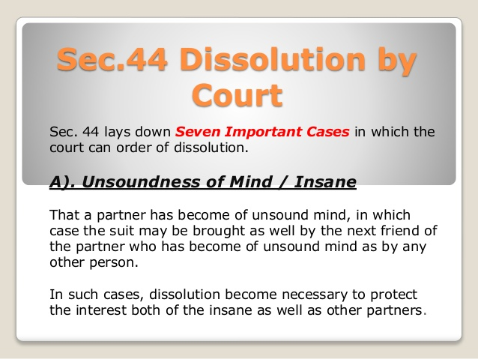
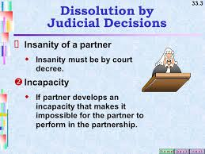
আদালতের নির্দেশে বিলোপসাধন - ৪৪
অংশীদারী আইনের ৪৪ ধারায় বলা হয়েছে, কোনো অংশীদারের মস্তিস্ক বিকৃতি ঘটলে, চিরতরে অসমর্থ হলে, অংশীদারদের মধ্যে আস্থা ও বিশ্বাসের ক্ষতিগ্রস্ত হলে, চুক্তি ভঙ্গ করলে, ক্রমাগত লোকসান হতে থাকলে আদালত অংশীদারী ব্যবসায়ের বিলুপ্তির নির্দেশ দিতে পারে।

Slide 16
দলীয় কাজ
অংশীদারি আইনের ৪৪ ধারায় যে সব কারণে অংশীদারি ব্যবসায়ের বিলোপসাধন ঘটে তার বর্ণনা দাও।

Slide 17
মূল্যায়ন
প্রশ্ন | উত্তর
১। কোন ধরনের অংশীদারি ব্যবসায়ে বিজ্ঞপ্তি দ্বারা বিলোপসাধন হয় ?
২। অংশীদারি আইনের কোন ধারায় বাধ্যতামূলক বিলোপসাধন ঘটে ?
৩। অংশীদারি আইনের ৩৯ নং ধারায় কী রয়েছে ?
৪। অংশীদারের মস্তিষ্ক বিকৃতিতে বিলোপসাধন হয় কখন ?
ঐচ্ছিক অংশীদারি ব্যবসায়
৪১ ধারায়
বিলোপসাধন
আদালতের নির্দেশে।

Slide 18
বাড়ির কাজ
বাধ্যতামূলক বিলোপ সাধন ও আদালত কর্তৃক বিলোপ সাধনের মধ্যে পার্থক্য বিশ্লেষণ কর।

Slide 19
সকলকে আন্তরিক ধন্যবাদ

